Slide 1

第2讲 原子结构

Slide 2
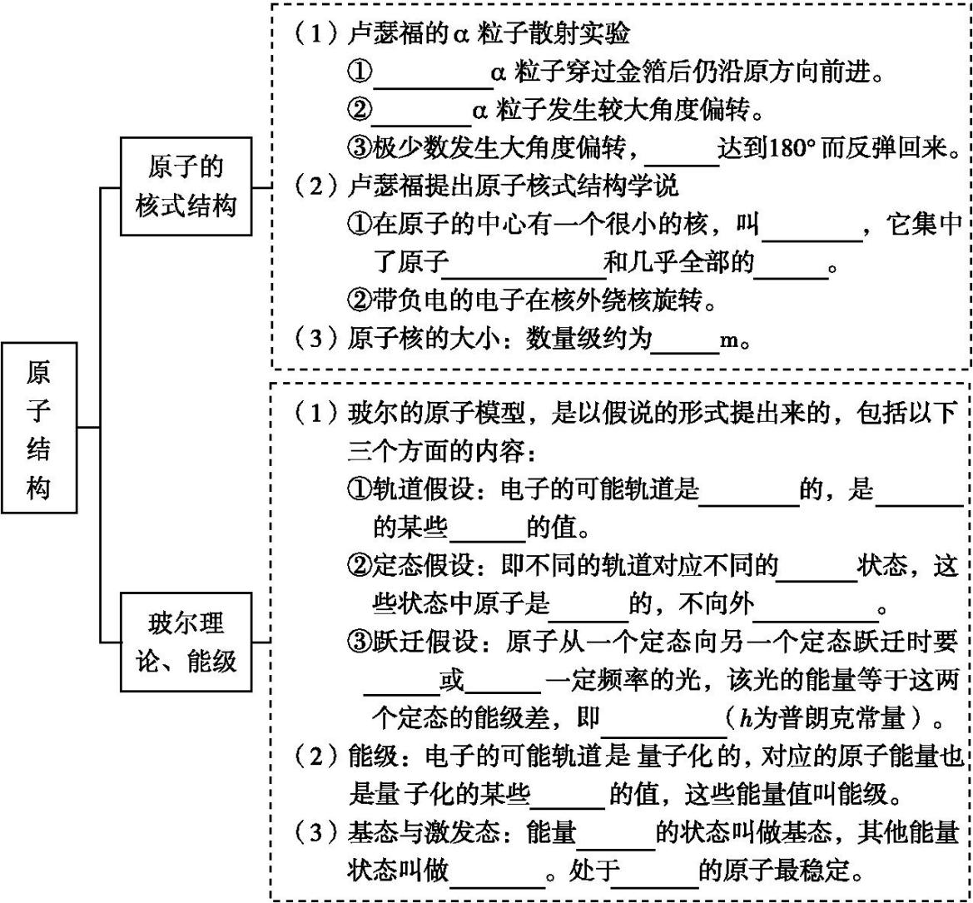
绝大多数
少数的
个别
原子核
全部正电荷
质量
10⁻¹⁵
不连续
量子化
分立
能量
稳定
辐射能量
辐射
吸收
hν=E_{m}-E_{n}
分立
最低
激发态
基态

Slide 3
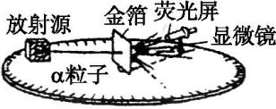
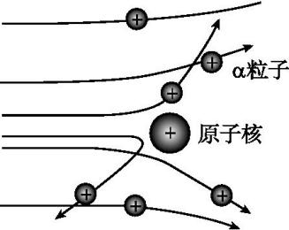
考点一α粒子散射实验及卢瑟福原子核式结构学说
【考点内化】
1.卢瑟福α粒子散射实验及结果
(1)实验装置如图所示,实验条件:金箔是由重金属原子组成,很薄,厚度接近原子的直径。全部设备装在真空环境中,因为α粒子很容易使气体电离,在空气中只能前进几厘米,显微镜可在底盘上旋转,在360°的范围内进行观察。

Slide 4
(2)实验结果:如图所示,α粒子穿过金箔后,绝大多数沿原方向前进,少数发生较大角度偏转,极少数偏转角度大于90°,个别被反弹回来。
2.卢瑟福原子的核式结构学说
(1)原子内部有一个很小的“核”:原子的全部正电荷和几乎所有的质量都集中在原子核里,带负电的电子在核外空间绕着核旋转。
(2)原子核的直径数量级约为10⁻¹⁵~10⁻¹⁴ m。

Slide 5
【考点过关】
1.(多选)卢瑟福原子的核式结构学说初步建立了原子结构的正确图景,能解决的问题有 ( )
A.解释α粒子散射现象
B.用α粒子散射数据估算原子核的大小
C.用α粒子散射数据估算原子的大小
D.以上分析都不对
AB

Slide 6
2.(多选)利用卢瑟福原子的核式结构学说解释α粒子散射实验结果,下列说法正确的是 ( )
A.因为原子核极小,原子大部分空间是空的,大部分α粒子穿过金箔时离核极远,受到的静电力极小而沿原方向运动
B.少数α粒子穿过金箔时,非常接近原子,核受到较大的静电力而发生较大角度偏转
C.极少数α粒子发生大角度偏转是因为原子中带负电的电子的力的作用
D.个别α粒子被弹回,是因为运动方向对准了核,而核集中了原子全部的正电荷和几乎全部的质量,产生很大斥力
ABD

Slide 7
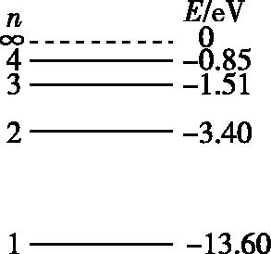
考点二玻尔原子能级理论
【考点内化】
1.氢原子的轨道和能级公式理解
由于轨道半径与能量是量子化的,故用n=1标记基态,用n=2,3,4,…标记激发态。则轨道半径为r₁,r₂,r₃,r₄,…,相应的能量为E₁,E₂,E₃,E₄,…
r₁=0.53×10⁻¹⁰ m,而
r_{n}=n²r₁(n=2,3,4,…)
E₁=-13.6 eV,而
E_{n}=E₁/n² (n=2,3,4,…)
说明量子数越大,能量越大,如图所示。

Slide 8
2.对氢原子跃迁的理解
(1)氢原子从低能级向高能级跃迁时,氢原子要吸收能量。当光子的能量恰好等于这两个能级的能量之差时才能被氢原子吸收,跃迁才成功。当光子的能量不等于这两个能级的能量之差时,光子的能量不被氢原子吸收,跃迁不成功。
(2)氢原子从高能级向低能级跃迁,以光子的形式向外辐射能量,所辐射的光子能量恰等于发生跃迁时的两能级间的能量差,如n=3激发态向基态跃迁时,hν=E3-E1。
(3)当光的能量大于或等于13.6 eV时,都可以使处于基态的电子从氢原子中脱离,我们把这种足以使电子脱离氢原子束缚的能量称为电离能。
(4)一群氢原子处于n=2,3,4,…激发态时,辐射不同光谱条数N=(n(n-1))/2=C_{n}²。

Slide 9
【考点过关】
1.(单选)一个氢原子从n=3能级跃迁到n=2能级。该氢原子 ( )
A.放出光子,能量增加
B.放出光子,能量减少
C.吸收光子,能量增加
D.吸收光子,能量减少
B

Slide 10
解析:氢原子能级n=3比n=2的能量大,故从n=3能级跃迁到n=2能级要放出光子,氢原子的能量自然要减少。

Slide 11
2.(多选)一群氢原子处于n=4的激发态,当它们自发地跃迁到较低的能级时 ( )
A.最多可辐射出6种不同频率的光子
B.最多可辐射出3种不同频率的光子
C.由n=4向n=3跃迁时辐射的光子频率最大
D.由n=4向n=1跃迁时辐射的光子频率最大
AD

Slide 12
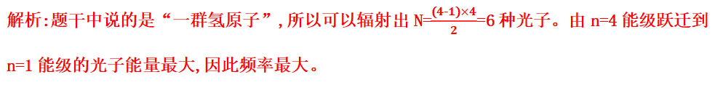

Slide 13
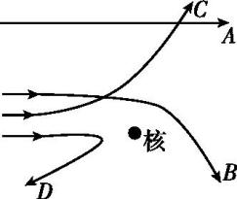
微题一 | α粒子散射实验与电场知识的综合问题
典例1(多选)卢瑟福α粒子散射实验的结果用如图表示,但图中有一条线不符合实验事实,下列判断正确的是 ( )
A.不符合实验事实的应该是B线
B.不符合实验事实的应该是C线
C.由A线说明核极小,静电力没有到该区域
D.沿D线运动的α粒子电势能一直增加,动能一直减小
AC

Slide 14
解析:由于α粒子和原子核都带正电,在能够产生相互作用的空间内会产生相互排斥的静电力,因此,在核旁边经过的α粒子,只能往外弯曲,而不是往内弯曲,故不符合实验事实的应该是B线,A项正确,B项错误;因为原子核极小,沿A线的α粒子离核极远,没有受到静电力而沿原方向运动,C项正确;沿D线运动的α粒子靠近核的过程中,静电力做负功,电势能增加,动能减小,离开核的过程中,静电力做正功,电势能减小,动能增加,D项错误。

Slide 15
素养解读
卢瑟福原子的核式结构学说,是他在应用经典电磁学对 α粒子散射实验作出解释时提出的。因此,要注意把 α粒子散射实验与电场知识综合起来学习,从而提升物理观念,强化原子与电场知识。
微题二 | 氢原子的能量与量子数n的关系问题
典例2(多选)氢原子的量子数n越大,则 ( )
A.电子的轨道半径越大
B.氢原子的能量越大
C.电子绕核转动的动能越大
D.氢原子所具有的电势能越大
ABD

Slide 16
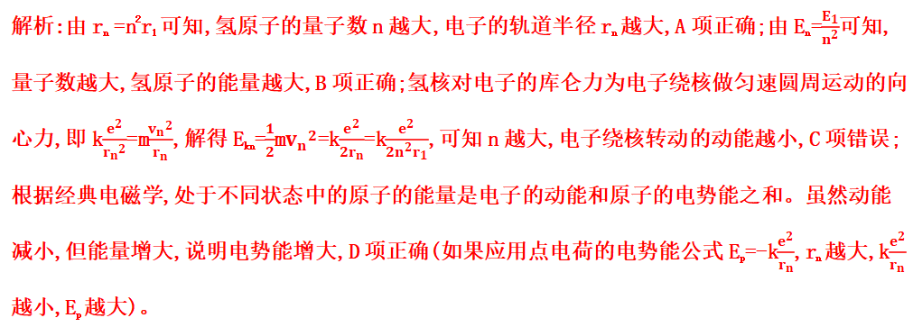

Slide 17
素养解读
对于氢原子有能量,包括动能、电势能与量子数的关系,仍采用经典电磁学来分析,深化理解,强化物理观念。
光电效应与氢原子跃迁的综合问题
典例3(单选)已知金属钾的逸出功为2.22 eV。氢原子的能级如图所示,要使处于基态(n=1)的氢原子被激发后辐射出的所有光子,都能使钾发生光电效应,则应给氢原子提供的能量为 ( )
A.10.20 eV
B.12.09 eV
C.12.75 eV
D.1.89 eV
A

Slide 18
解析:若能使钾发生光电效应,则从高能级向低能级跃迁时辐射出的光子能量都要大于2.22 eV,只能把基态(n=1)的氢原子激发到n=2能级,由此应给氢原子提供的能量为E₂-E₁=-3.40 eV-(-13.60 eV)=10.20 eV,选项A正确;BC项为何不选择?因为若激发到n=3或n=4能级,则从n=4跃迁到n=3、从n=3跃迁到n=2时辐射的能量分别为E₄-E₃=-0.85 eV-(-1.51 eV)=0.66 eV、E₃-E₂=-1.51 eV-(-3.40 eV)=1.89 eV,均小于2.22 eV。

Slide 19
素养解读
本题主要是考虑发生光电效应的条件,再分析氢原子如何跃迁辐射才能符合条件。由于条件限制,故不能认为激发到量子数越大的能级越好,这是在审题和分析时要注意的。而这些能级的能量计算容易出错,要细心。核心素养涉及物理观念和科学思维等。
【拓展1】就典例3的选择再计算光电子的最大初动能,则是多少?
【拓展2】如果把基态的氢原子激发到n=4的能级,则辐射的光子能够使钾发生光电效应的谱线有几条?
解答:E_{k}=h_{ν}-W₀=10.20 eV-2.22 eV=7.98 eV
解答:(1)n=4→n=2,(2)n=4→n=1,(3)n=3→n=1,(4)n=2→n=1,故辐射的光子能够使钾产生光电效应的谱线有4条。

Slide 20
典例4(多选)欲使处于基态的氢原子激发,下列措施可行的是 ( )
A.用能量为10.2 eV的光子照射
B.用能量为11 eV的光子照射
C.用能量为14 eV的光子照射
D.用动能为11 eV的电子碰撞
【错解】 有位同学只选择A项。他认为由“玻尔理论”的跃迁假设可知,氢原子只能吸收能量刚好等于两能级之差的光子。选项中只有从n=1跃迁到n=2的能级之差等于10.2 eV才符合。这样漏选了哪些?为什么?

Slide 21
解析:这样漏选了CD项。对能量为14 eV的光子,其能量大于氢原子的电离能,氢原子吸收能量为14 eV的光子电离后产生的自由电子仍具有0.4 eV
的动能,故C项正确;另外,用电子去碰撞氢原子时,入射电子的动能可全部或部分地被氢原子吸收,所以只要入射电子的动能大于或等于基态和某个激发态能量之差,也可使氢原子激发,故D项正确。
答案:ACD

Slide 22
素养解读
1.由本题的学习发现,用能量为 11eV的光子照射和用动能为 11eV的电子碰撞其结果是不同的,用动能为 11eV的电子碰撞氢原子时,氢原子吸收 10.2eV的动能而跃迁,剩余 0.8eV仍然作为电子的动能。提炼了科学的本质。2.核心素养涉及物理观念和科学思维等。

Slide 23
【基础性】
1.(单选)处于基态的氢原子在某单色光照射下,只能发出频率分别为ν₁、ν₂、ν₃的三种光,且ν₃ >ν₂>ν₁,则该照射光的光子能量为 ( )
A.hν₁ B.hν₂ C.hν₃ D.h(ν₁+ν₂+ν₃)
C

Slide 24
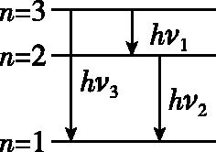
解析:
由题意知大量氢原子跃迁时只有三个频率的光谱,这说明是从n=3能级向低能级跃迁。首先照射光把基态的氢原子激发到n=3能级,再从n=3能级向低能级跃迁辐射出三种能量的光,如图所示,则从n=3能级跃迁回n=1能级时,吸收与辐射光的能量相等,为hν₃。

Slide 25
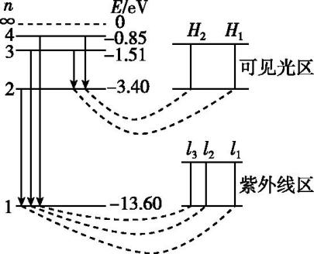
【应用性】
2.(多选)如图,氢原子从能级n=2,3,4跃迁到n=1时辐射三条频率不同的紫外线l₁、l₂、l₃,从能级n=3,4跃迁到n=2时辐射两条频率不同的可见光H₁、H₂,这为光谱分析以及光电效应选择光线提供依据。下列说法正确的是 ( )
A.五条谱线中频率最高的是l₃
B.五条谱线中波长最大的是H₁
C.若锌板的逸出功为3.34 eV,则能发生光电效应的光线有三条
D.若要得到以上五条光线,最少应给基态的氢原子提供的能量为12.09 eV
ABC

Slide 26
解析:跃迁时能级间所画的线最长辐射的能量最大,光的频率也最大,A项正确;所画的线最短则辐射的能量最小,光的波长最大,B项正确;大于锌板的逸出功的光能发生光电效应,则只有三条紫外线,C项正确;若要得到以上五条光线,则要把基态的氢原子激发到n=4的能级,最少应提供的能量为ΔE=-0.85 eV-(-13.60 eV)=12.75 eV,D项错误。

Slide 27
【综合性】
3.已知氢原子基态的电子轨道半径r1=0.53×10⁻¹⁰ m,能量E₁=-13.6 eV,量子数为n的能级值为E_{n}=E₁/n² 。
(1)求电子在基态轨道上运动时的动能;
(2)有一群氢原子处于量子数n=3的激发态,请画一能级图,并在图上画箭头标明这些氢原子所能发出的所有光谱线;
(3)计算这几条光谱线中的最长波长。(静电力常量k=9×10⁹ N·m²/C²,电子电荷量e=1.6×10⁻¹⁹ C,普朗克常量h=6.63×10⁻³⁴ J·s,真空中光速c=3×10⁸ m/s)

Slide 28
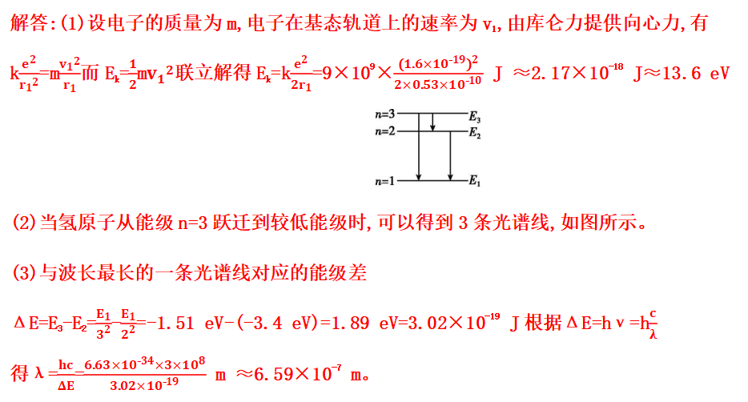

Slide 29
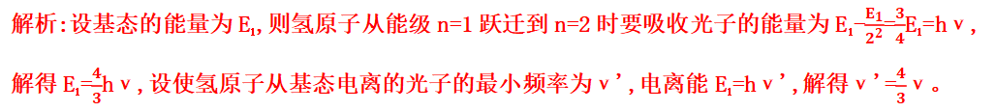
【创新性】
4.(单选)氢原子的基态能量为E₁,激发态能量E_{n}=E₁/n² ,其中n=2,3,…。若氢原子从n=1的能级跃迁到n=2的能级要吸收的光子的频率为ν,则使氢原子从基态电离的光子的最小频率为 ( )
A.4/3ν B.2ν
C.4ν D.36/5ν
A

